Slide 1



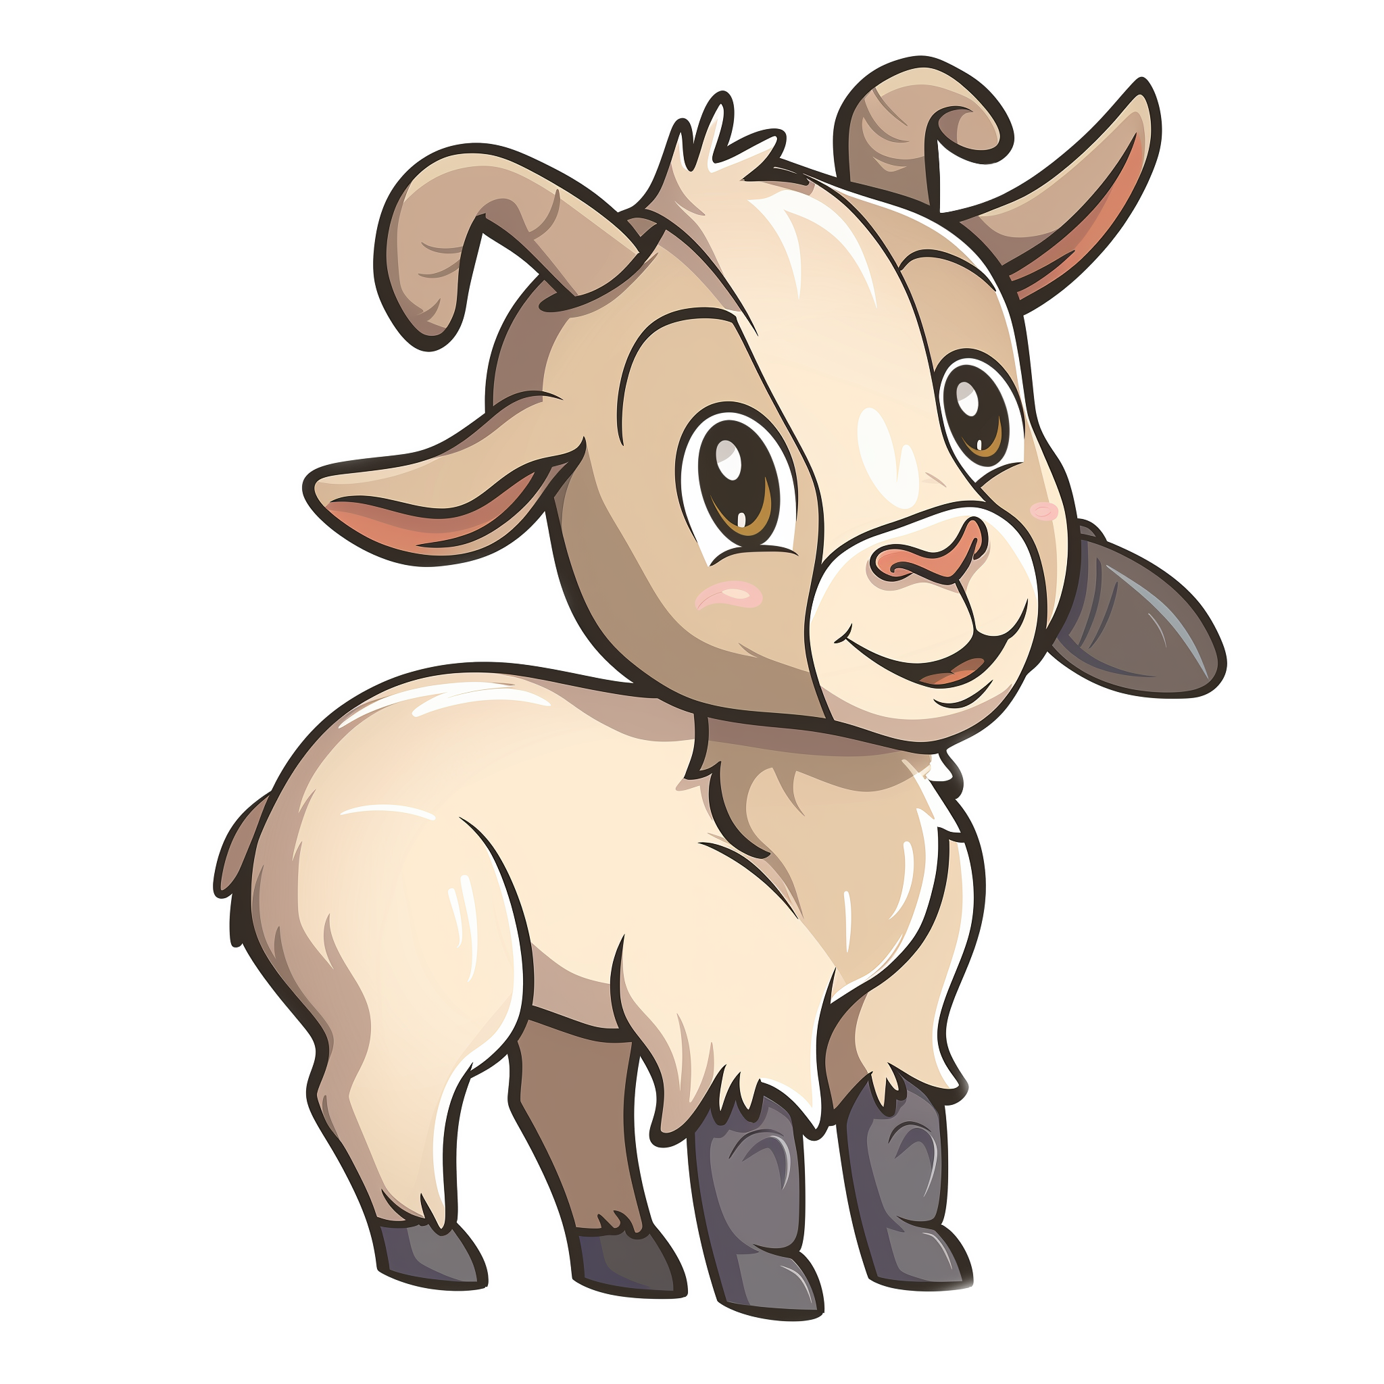


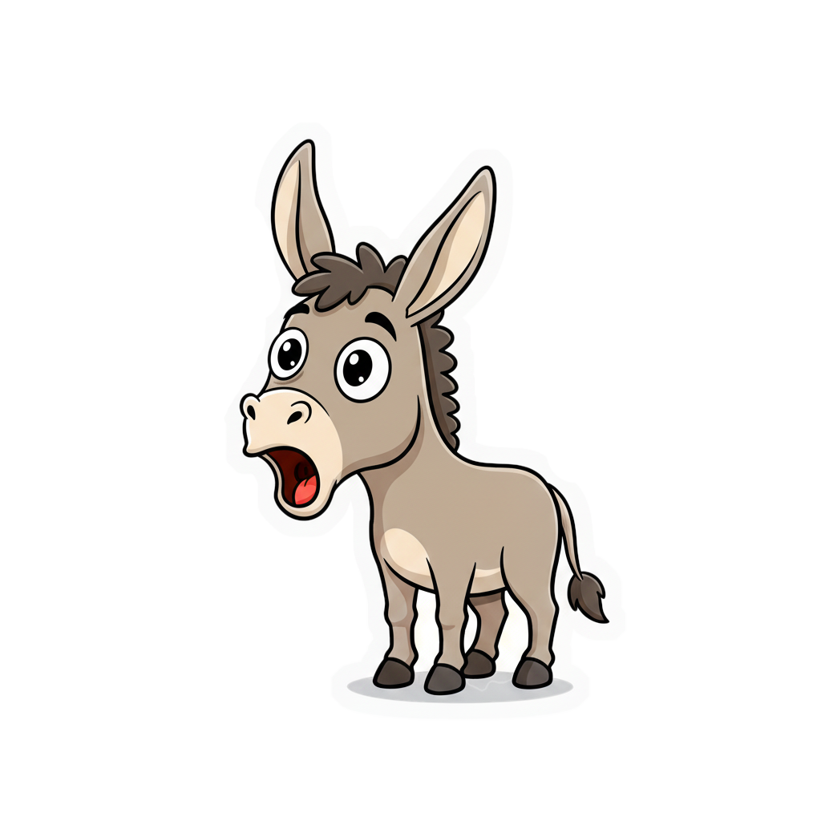

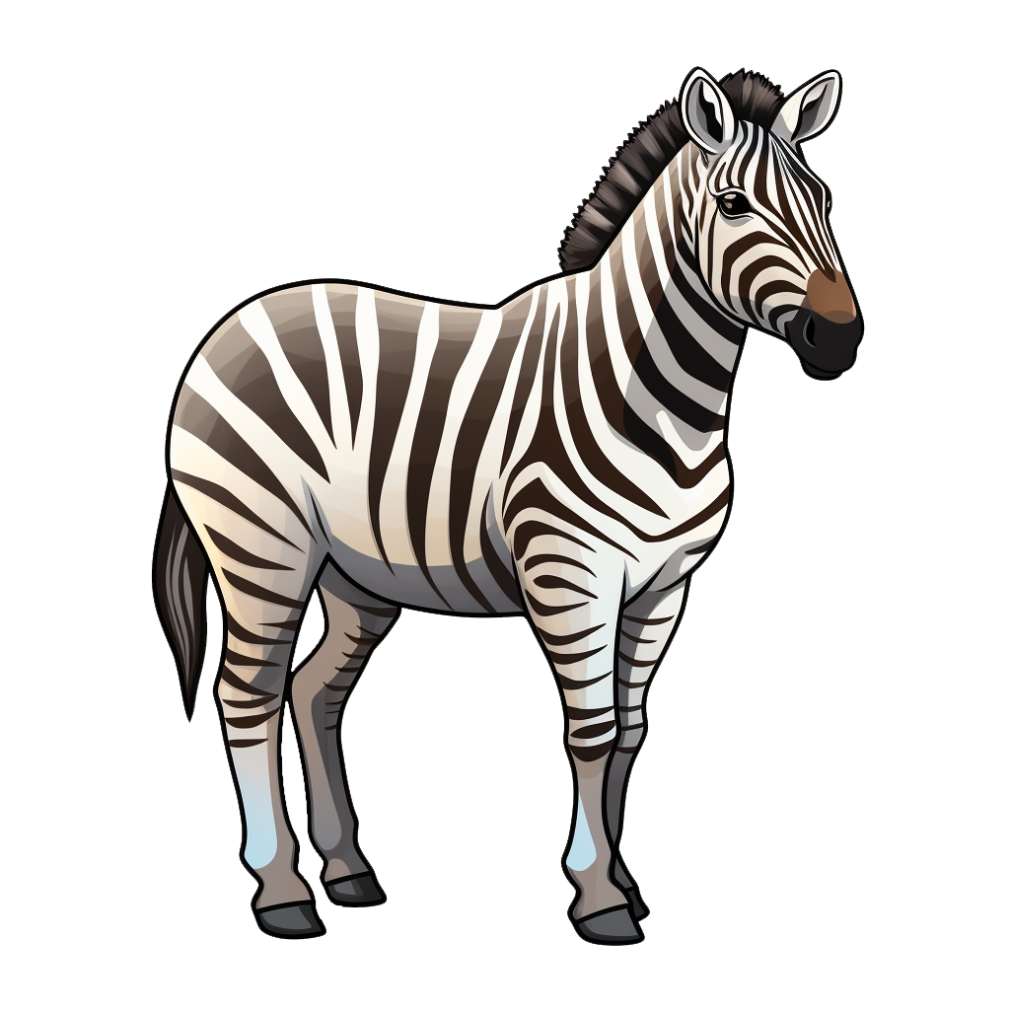
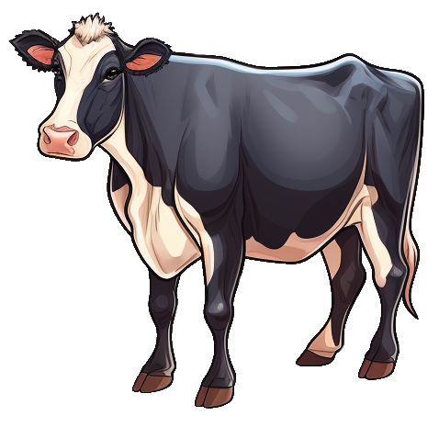
О | К | З | Е | Л
І | Б | К | А | Л
К
О
З
Е
Л
І
К
А
Б
Л
1.
4.
А | П | Н | А | Д
С | І | В | Ю | Л | К
П
А
Н
Д
А
В
І
С
Л
Ю
К
5.
2.
Р | О | К | О | В | А
Е | З | Р | А | Б
З
Е
Б
Р
А
К
О
Р
О
В
А
6.
3.

